Slide 1
Use case Description : 회원가입
회원가입
Actor Action | System Response
1. 사용자가 로그인하기 위해 기본정보를 입력하고 회원가입한다. | 2.로그인 페이지로 이동한다.
이름
아이디
패스워드
패스워드확인
_
주민번호
회원가입

Slide 2
Use case Description :회원탈퇴
회원정보
Actor Action | System Response
1. 회원이 로그인한 상태에서 개인 정보 페이지에서 회원 탈퇴 버튼을 누른다. | 2.회원탈퇴 후 홈페이지로 이동한다.
이름
홍길동
아이디
preator335
회원탈퇴
정말로 탈퇴하시겠습니까?
예
아니요

Slide 3
Use case Description : 로그인
로그인
Actor Action | System Response
1. 회원이 등록한 ID와 password로 로그인 한다. | 2.홈페이지로 이동한다.
아이디
패스워드
로그인
아직 회원이 아니신가요?
회원가입

Slide 4
Use case Description : 로그아웃
Actor Action | System Response
1. 회원이 로그아웃 버튼을 누른다. | 2.프로그램을 종료시킨다.
내정보 판매정보 구매정보 로그아웃

Slide 5
Use case Description : 의류 등록
Actor Action | System Response
1. 의류의 상품명, 제작회사명, 가격, 수량 정보를 입력한다. | 2.상품 등록이 완료된 상태를 보여준다.
의류 등록
상품명
제작회사명
가격
₩
수량
개
제출

Slide 6
Use case Description : 판매중 의류 조회
Actor Action | System Response
1. none | 2.사용자의 모든 판매 중인 상품 리스트를 보여준다.
판매중 의류 조회
1
벨벳 드레스
200,000₩
한빛모직
2
하얀 반팔
20,000₩
그리디
3
검은색 코트
150,000₩
원더스

Slide 7
Use case Description : 판매완료 의류 조회
Actor Action | System Response
1. none | 2.사용자의 모든 판매 완료된 상품 리스트와 해당 상품의 상품명, 제작회사명, 가격, 평균만족도의 정보를 보여준다.
판매완료 의류 조회
1
벨벳 드레스
200,000₩
4점
한빛모직
2
하얀 반팔
20,000₩
5점
그리디
3
검은색 코트
150,000₩
4점
원더스

Slide 8
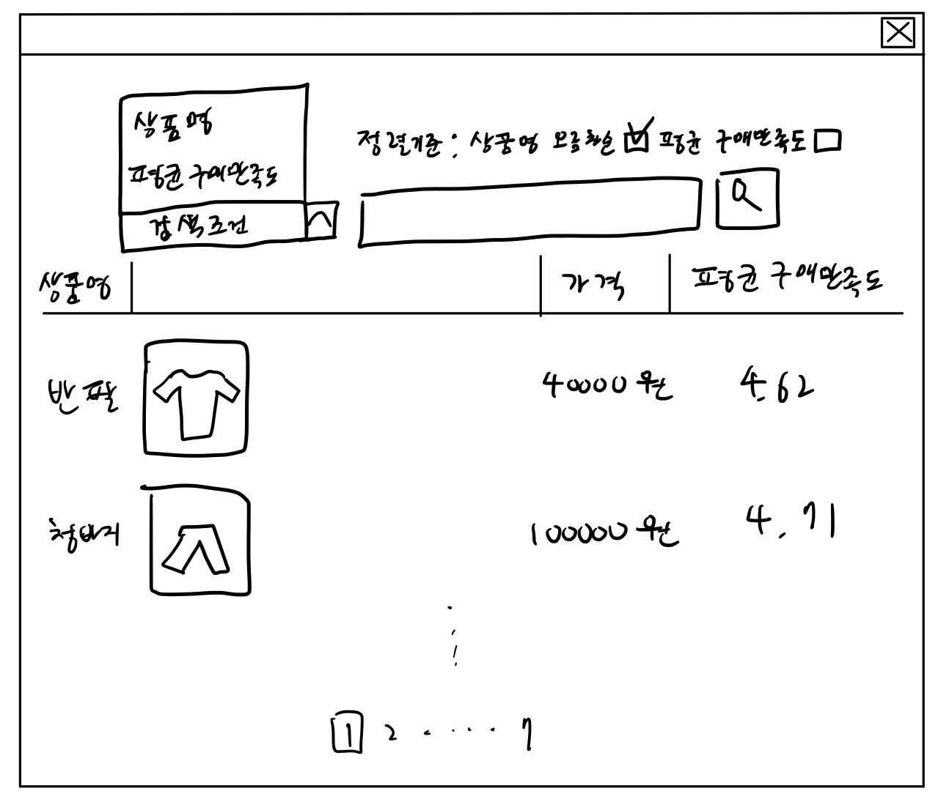
Use case Description : 상품리스트 검색
Actor Action | System Response
1. 구매자가 상품명을 입력한다. | 2. 상품 리스트를 출력한다.
상품 리스트

Slide 9
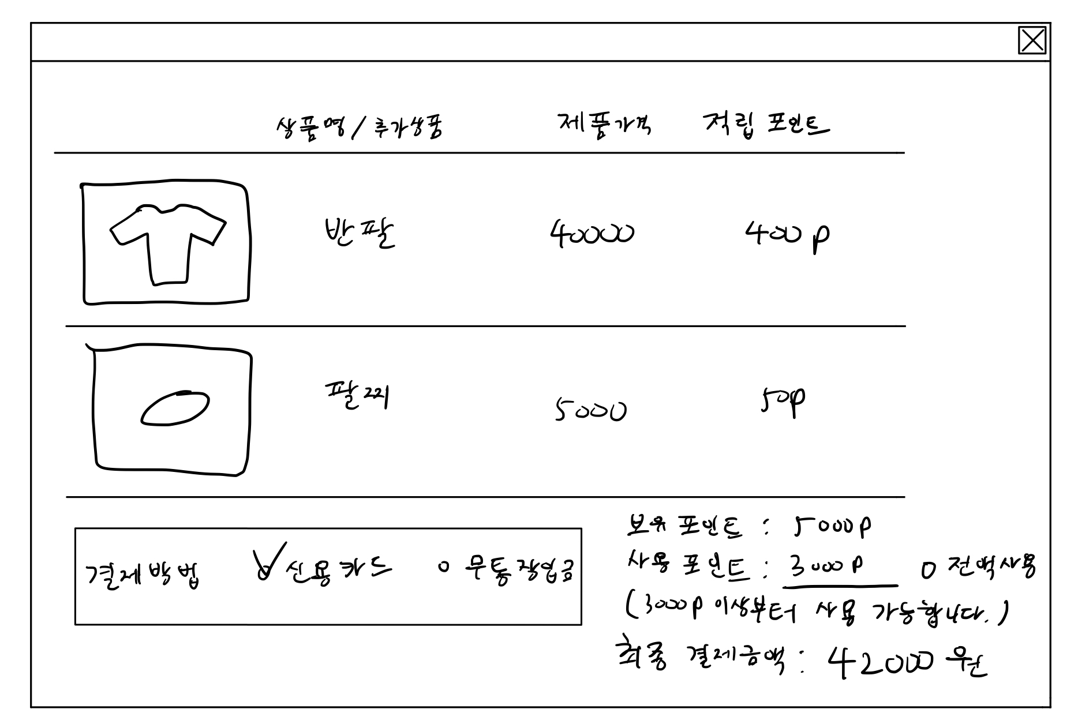
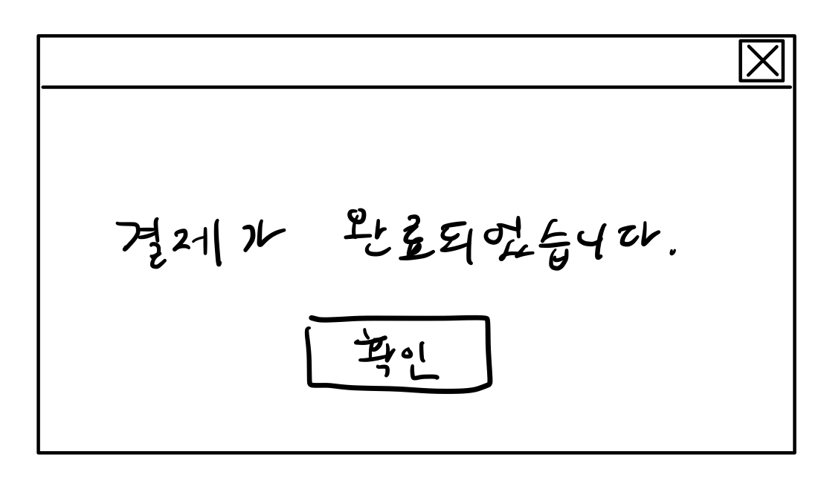
Use case Description : 구매
주문결제
Actor Action | System Response
1. 구매자가 결제 수단을 선택하고, 선택한 상품을 결제한다. | 2. 결제 시스템에 결제를 요청한다.
3. 결제 시스템이 결제를 처리한다. | 4. 구매자에게 결제완료 화면을 출력한다.

Slide 10
Use case Description : 구매내역조회
구매 내역
Actor Action | System Response
1. none | 2.회원이 구매한 내역을 출력한다.
1
벨벳 드레스
200,000₩
4점
한빛모직
2
하얀 반팔
20,000₩
5점
그리디
3
검은색 코트
150,000₩
4점
원더스

Slide 11
Use case Description : 구매 만족도 평가
구매 내역
Actor Action | System Response
1. 사용자가 구매만족도를 정하고 평가를 한다. | 2.적용된 내역을 출력한다.
1
벨벳 드레스
200,000₩
4점
한빛모직
2
하얀 반팔
20,000₩
5점
그리디
3
검은색 코트
150,000₩
4점
원더스
구매만족도 평가
1
2
3
4
5

Slide 12
Use case Description : 판매 통계 조회
Actor Action | System Response
1. none | 2.판매한 상품에 대한 총액 및 평균 구매만족도를 출력한다.
판매 통계 조회
3월
27건
5,200,000₩
4.5
2월
54건
9,250,000₩
4.32
1월
34건
6,100,000₩
3.9
2022년
12월
32건
5,900,000₩
3.95

